Slide 1
Objetos sql: procedimientos almacenados, triggers, transacciones
Universidad centroamericana “José Simeón cañas”
Ciclo 01-2020

Slide 2
Agenda
Concepto de esquemas PGSQL
Procedimientos Almacenados
Triggers
Transacciones

Slide 3
Postgresql
Es un gestor de base de datos relacional gratis que estaremos utilizando durante el curso
La versión que estaremos utilizando será la 12.2 (o la última que se encuentre en ese momento)
Como cliente para acceder a la base de datos utilizaremos PgAdmin 4
Link de descarga:
https://www.enterprisedb.com/downloads/postgres-postgresql-downloads

Slide 4
Esquemas
Una base de datos puede contener 1 o varios esquemas
Cada esquema contiene un conjunto de tablas, procedimientos, funciones, trigger, secuencias, etc
Su objetivo es dividir lógicamente una base de datos según los módulos que conforman el Sistema
Por ejemplo:
Esquema Recursos Humanos
Esquema Contabilidad
Esquema Ventas
Esquema Facturación
Individualmente cada esquema contendrá los objetos relacionados a su funcionalidad dentro del sistema

Slide 5


ESQUEMAS
Para crear un esquema se utiliza la siguiente sintaxis:
Por ejemplo, crear el esquema con nombre “ventas”:

Slide 6
Procedimientos almacenados/FUNCIONES
Conjunto de instrucciones SQL que son guardadas y compiladas en la base de datos para ser usadas varias veces
Pueden o no recibir parámetros de entrada y de salida de varios tipos de datos
Son compilados una vez y guardados en forma ejecutable, haciéndolo rápidos y eficientes
Se evita la redundancia de código al diseñar aplicaciones alrededor de un conjunto de procedimientos
Provee seguridad al permitir a usuarios manipular datos solamente a través de procedimientos almacenados
Mejora el acceso a la base de datos al llamar únicamente un solo procedimiento que contenga N cantidad de instrucciones SQL, en vez de llamar desde la aplicación cada instrucción SQL

Slide 7
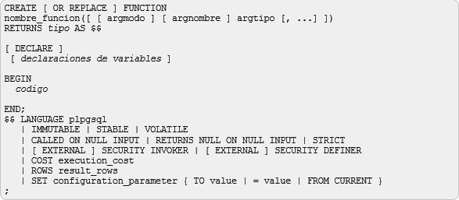
Procedimientos almacenados – sintaxis (pgsql)
En PostgreSQL la creación tanto de procedimientos almacenados como de funciones se hace con la misma sentencia CREATE FUNCTION

Slide 8


Primer ejemplo
Procedimiento llamado “ejemplo” que devuelve 104
Para ejecutar un procedimiento utilizamos “SELECT” mas el nombre del procedimiento:

Slide 9
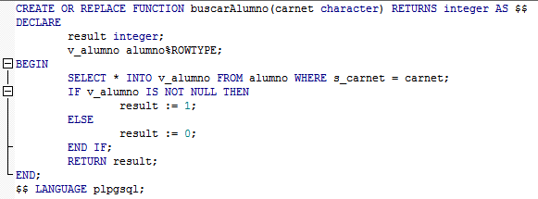
Segundo ejemplo – parámetros de entrada

Slide 10
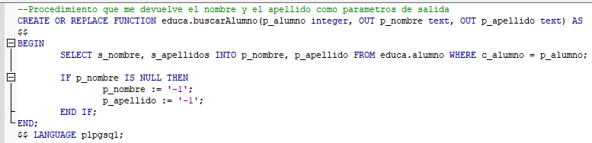


Tercer ejemplo – parametros de entrada y de salida
Se definen mediante la palabra reservada OUT
Al ejecutar el procedimiento, solo se envían los parámetros de entrada
Para obtener el valor de un parámetro de salida específico se engloba el nombre de la función en paréntesis y se añade el nombre del parámetro al final
Y devuelve el resultado de cada parámetro OUT en una columna
Y devuelve el resultado del parámetro específicado

Slide 11
Triggers
Son procedimientos en T-SQL que se “disparan” o se ejecutan siempre que una tabla o vista es modificada ya sea por acciones de usuario o de la base de datos
En PostgreSQL se crean a través de una función y adjudicando el trigger a esa función
Existen dos tipos de triggers: DML y DDL
DML: Se disparan mediante un evento de INSERT, UPDATE o DELETE
DDL: Se disparan mediante un evento CREATE o ALTER
Nos enfocaremos en la creación y uso de los triggers DML

Slide 12
Triggers (Cont.)
INSERT: Se dispara cuando se hace un INSERT en la tabla definida con ON. Cuando se hace un INSERT se crea una tabla INSERTED la cual contiene una copia de la fila que se va insertar
DELETE: Se dispara cuando se hace un DELETE sobre una tabla. Se crea una tabla temporal DELETED que contiene los registros eliminados
UPDATE: Se dispara cuando se hace un UPDATE sobre una tabla. Contrario a las demás operaciones no se crea una tabla “UPDATED” sino que SQL Server crea las tablas DELETED e INSERTED con la fila antigua y nueva respectivamente

Slide 13
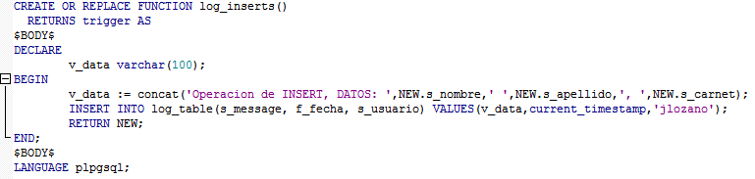
Ejemplo - INSERT
Paso 1: Crear función con la lógica de nuestro trigger.

Slide 14

Ejemplo - INSERT
Paso 2: Crear trigger y asociarle la función que acabamos de crear.
Paso 3: Hacer un INSERT y revisar la tabla de log_table

Slide 15
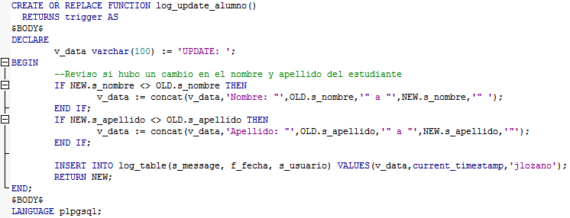
Ejemplo - UPDATE
Paso 1: Crear función con la lógica de nuestro trigger.

Slide 16

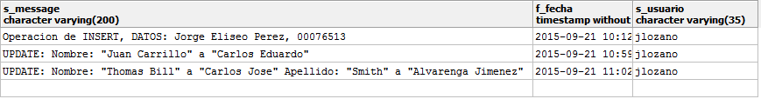
Ejemplo - UPDATE
Paso 2: Crear trigger y asociarle la función que acabamos de crear.
Paso 3: Hacer un UPDATE y revisar la tabla de log_table

